Slide 1
Муниципальное казенное дошкольное образовательное учреждение Искитимского района Новосибирской области детский сад комбинированного вида «Красная шапочка» р.п. Линево
633216, Новосибирская область, Искитимский район, р.п. Линево, 4-й микрорайон, дом 15Контактный телефон: 8 (383) 43-33-821 Факс: 8 (383) 43-33-821 Адрес электронной почты: ds_kra_isk@edu54.ru
ПРЕЗЕНТАЦИЯ КРАТКОСРОЧНОГО ПРОЕКТА
В СТАРШЕЙ ГРУППЕ «Белоснежка» на тему:
«ТРАНСПОРТ»
Подготовила: Артюшенко Ю.В.

Slide 2
ПАСПОРТ ПРОЕКТА
Тип проекта: познавательно-игровой, исследовательский.
Участники проекта: дети старшей группы, родители воспитанников, воспитатели.
Срок реализации: краткосрочный –
с 17 января по 21 января 2022года

Slide 3
Актуальность темы
Транспорт является неотъемлемой частью современной жизни. Без транспорта люди не смогли бы передвигаться на такие большие расстояния и не узнали бы о других существующих культурах. Если бы никто никуда не путешествовал, многие страны даже не были бы открыты. Сегодня миллионы людей по всему миру используют машины и другие виды транспорта, чтобы добраться на работу, в школу, или же за покупками. Все дети любят кататься на транспорте, знают
названия многих видов транспорта, но из рассказов детей, видно, что дети имеют плохое представление о разнообразии всех видов транспорта. В течение недели были запланированы мероприятия на расширение у детей знаний об истории транспорта, закрепление и уточнение представлений детей о видах транспорта, закрепление и уточнение представлений детей о видах транспорта с конкретной классификацией названий транспорта(водный, воздушный, наземный,
специализированный).

Slide 4
Цель:
Расширить и систематизировать знания детей о транспорте и создать условия для развития познавательных и творческих способностей детей по ознакомлению с видами транспорта.
Задачи:
- Закреплять знания детей о предметном мире, помочь освоить элементарные знания о современной технике, сгруппировать транспорт по среде передвижения и его
назначению.
- Закреплять знания о профессии людей, которые управляют разными видами
транспорта.
- Расширить представления детей об истории транспорта.
- Закрепить правила дорожного движения на улице и поведения в общественном
транспорте.
- Развивать речевую активность детей в процессе проекта, умение обосновывать своё
мнение.
- Учить детей составлять небольшие описательные рассказы о любом виде транспорта,
используя план-схему.
- Воспитывать уважительное отношение к людям, работающим на транспорте.
- Привлечь семьи к участию в воспитательном процессе на основе педагогического
сотрудничества.

Slide 5
ЭТАПЫ ПРОЕКТА
I этап. Подготовительно – информационный.
Цель: Формирование мотива к предстоящей деятельности, постановка цели, задач, подбор необходимого материала по теме проекта. Подбор методической и детской литературы. Сбор информации о различных видах транспорта, информации истории его происхождения. Подбор фотоматериалов, иллюстраций, стихов, загадок, пальчиковых игр. Изготовление атрибутов, пособий. Составление плана мероприятий на неделю.
II этап. Поисково – познавательный (практический)
Цель: Знакомить детей с видами транспорта, его назначением, активизировать словарный запас детей по теме "Транспорт", развивать навыки и умения детей в продуктивной и других видах деятельности, вовлекать родителей в активное сотрудничество.
III этап - заключительный.
Цель: Обобщение знаний и представлений детей о различных видах транспорта, его классификации и назначении.

Slide 6
Предполагаемые результаты:
-дети научатся различать и называть виды транспорта,
- рассказывать об отдельных видах транспорта, составлять рассказы с опорой на предметные картинки и схемы,
-научатся классифицировать наземный, водный, воздушный транспорт,
- будут иметь представление о разнообразии одного вида транспорта, получат знания об эволюции транспорта,
-на основе проблемных ситуаций и вопросов будут иметь возможность проявить свое воображение, творчество, с опорой на полученные знания,
-родители активно примут участие в педагогическом процессе и повысят свою компетенцию по данной теме.
Продукты проекта:
1. Оформление выставки «Такой разный транспорт»
2. Оформление выставки совместных работ детей и родителей «Транспорт из бросового материала».
3. Изготовление игры «А у меня , а у кого?»

Slide 7
РАБОТА ПО ПРОЕКТУ В ЦЕНТРАХ АКТИВНОСТИ

Slide 8
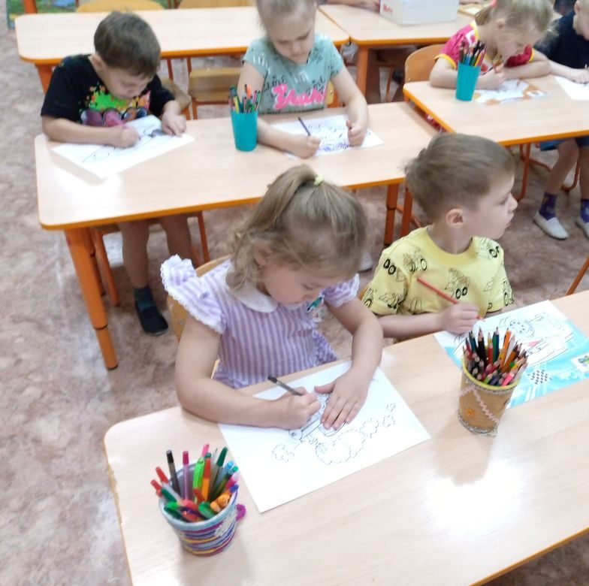
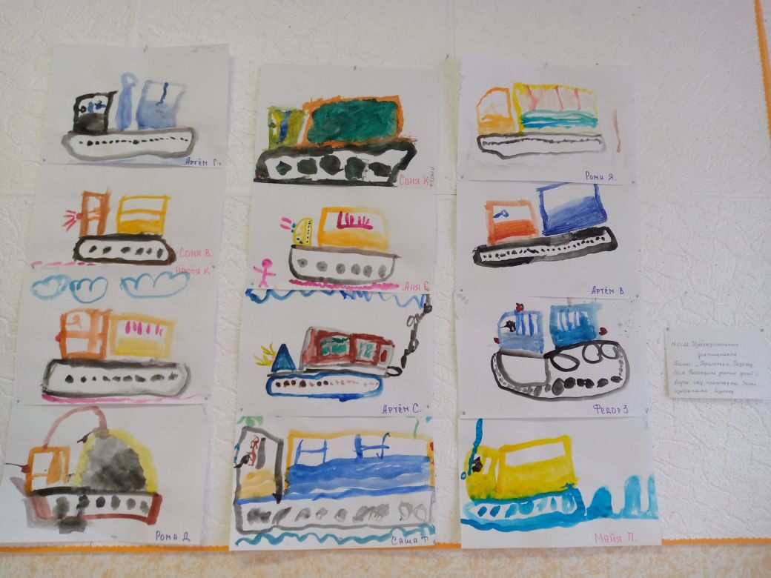
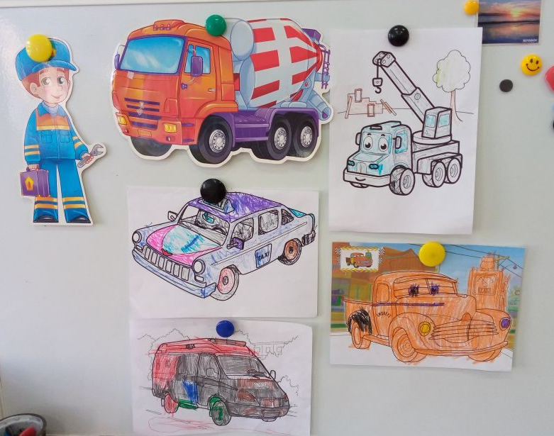
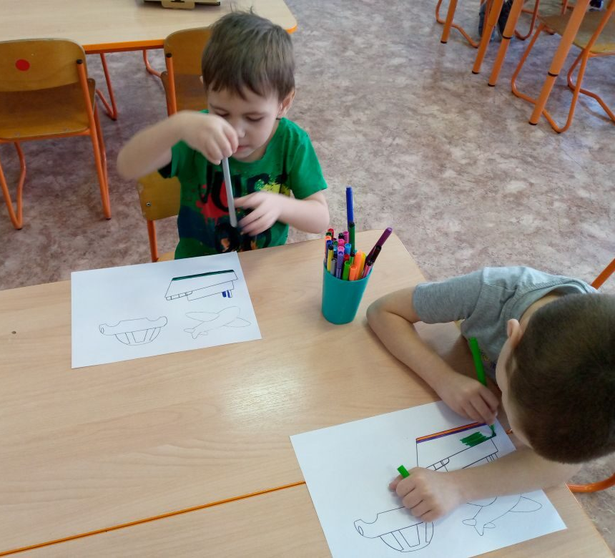
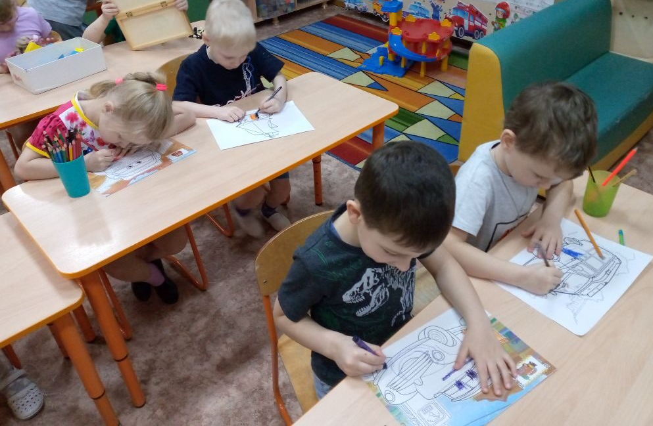
Центр искусства

Slide 9
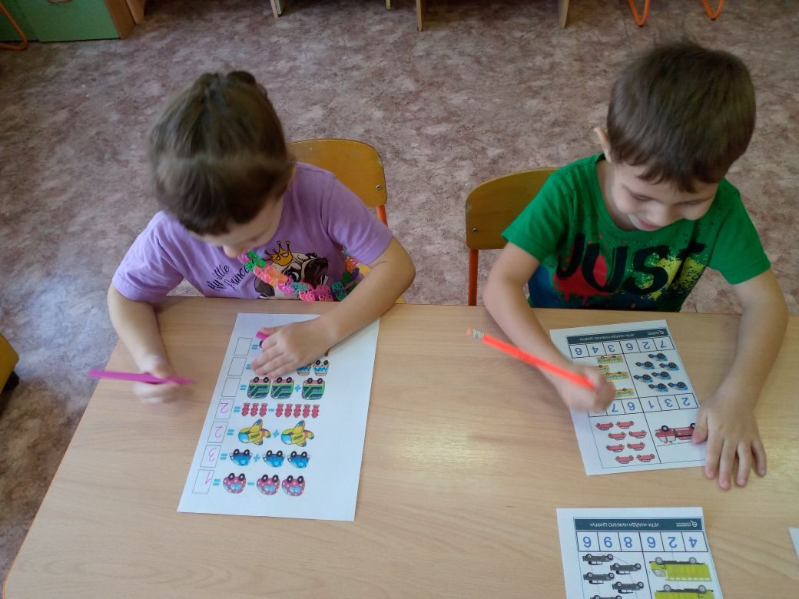
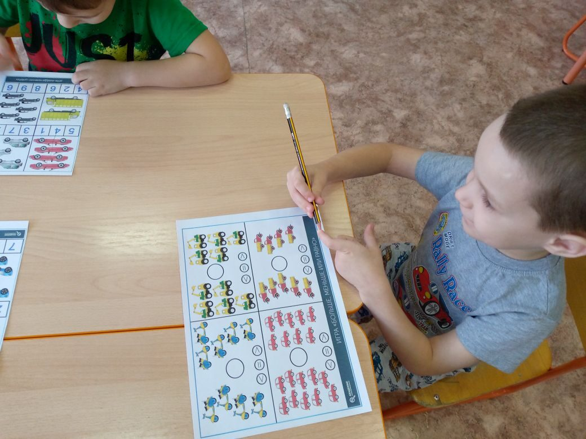
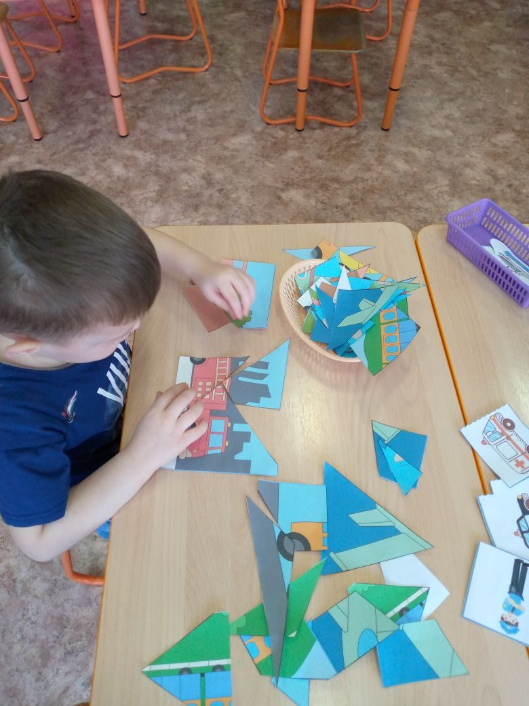
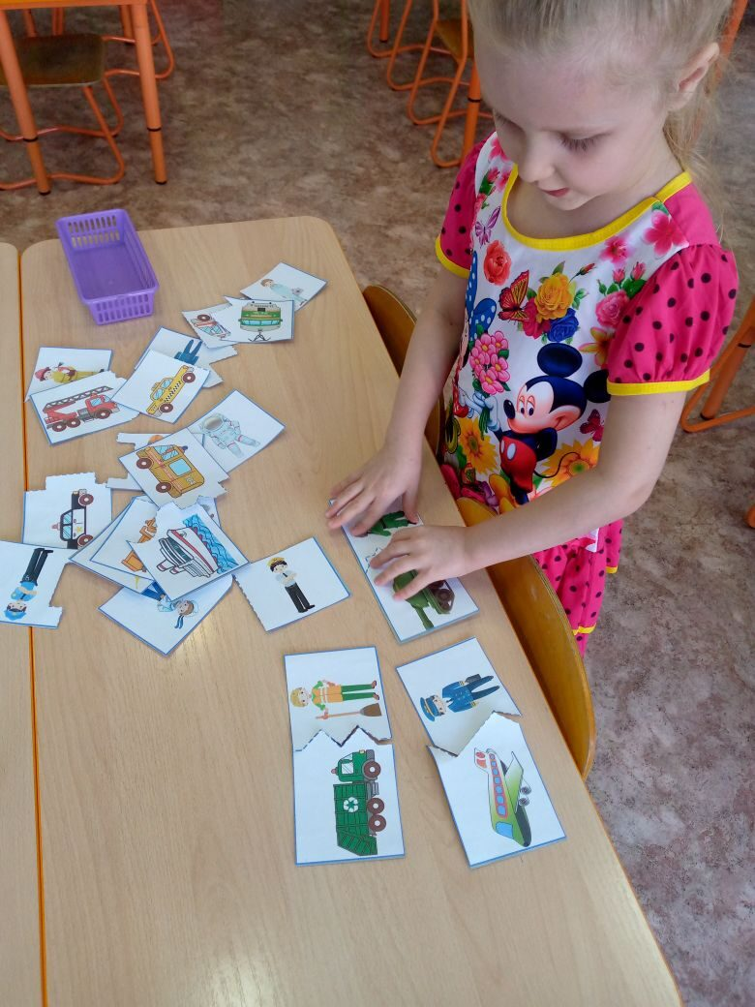
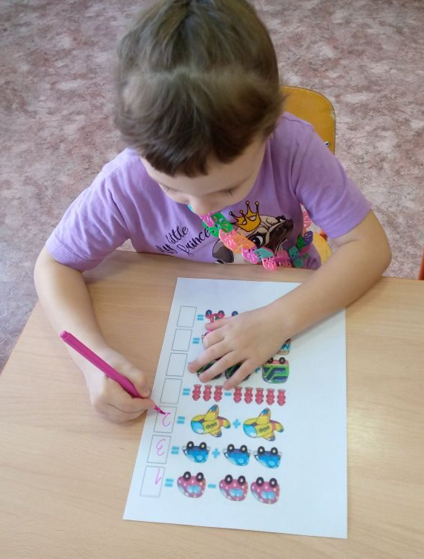
Центр математики

Slide 10
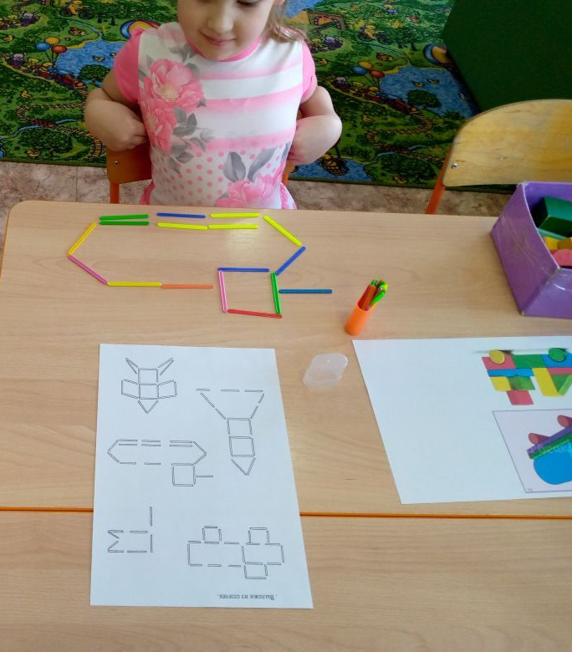
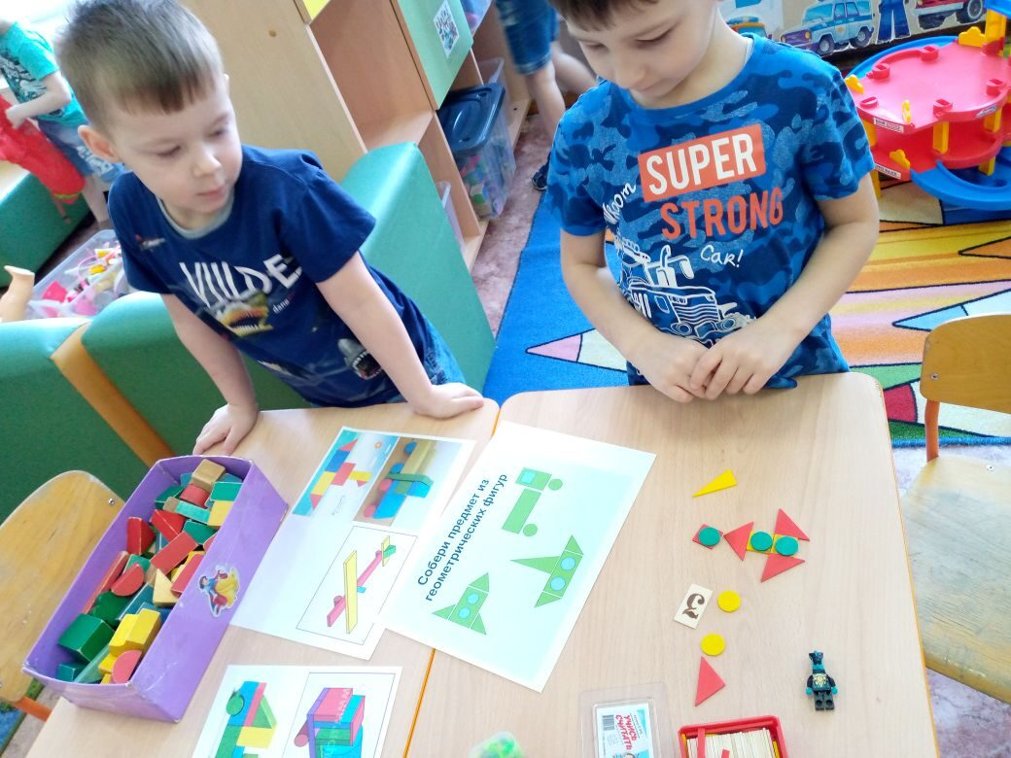
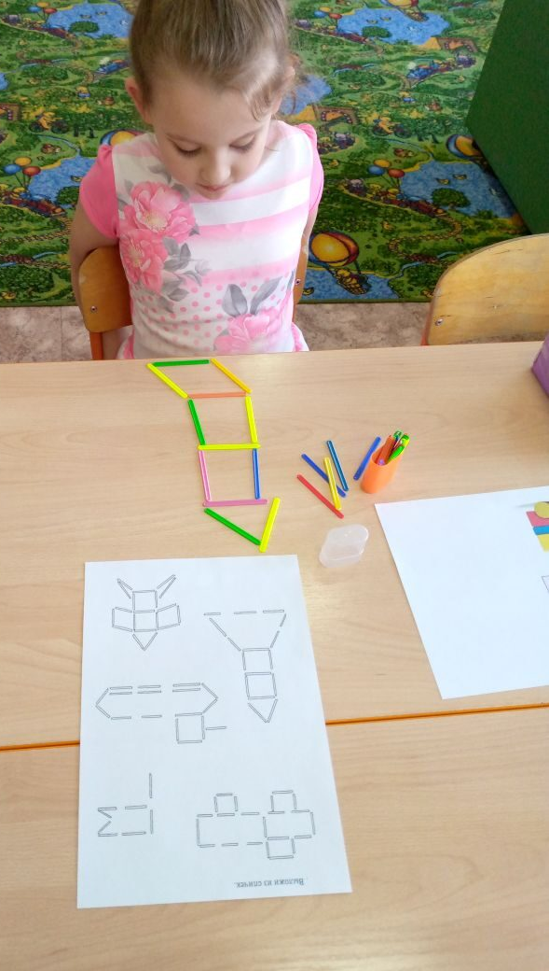
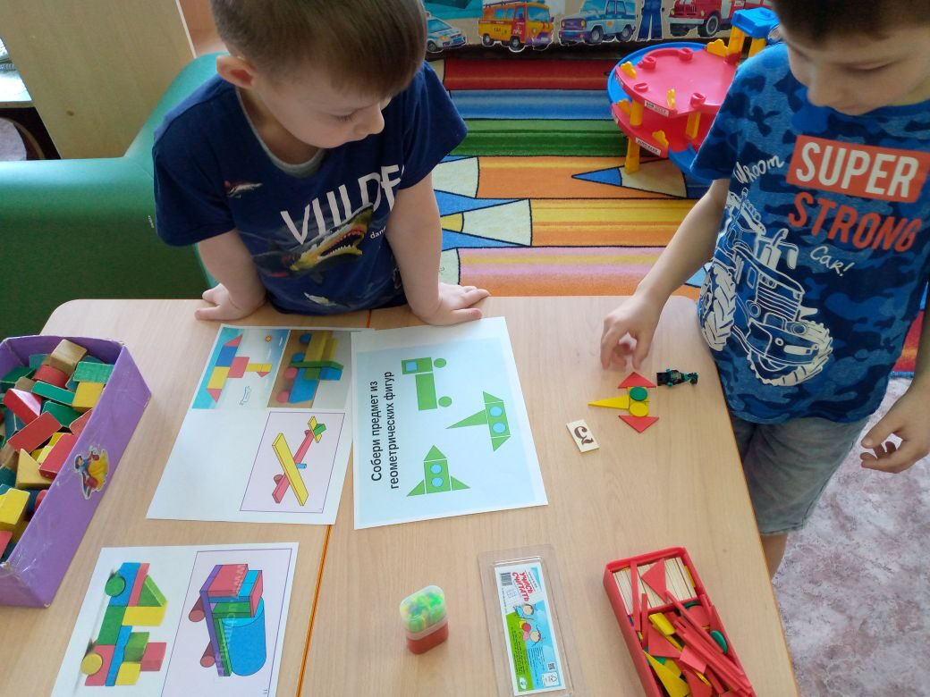
Центр
конструирования

Slide 11
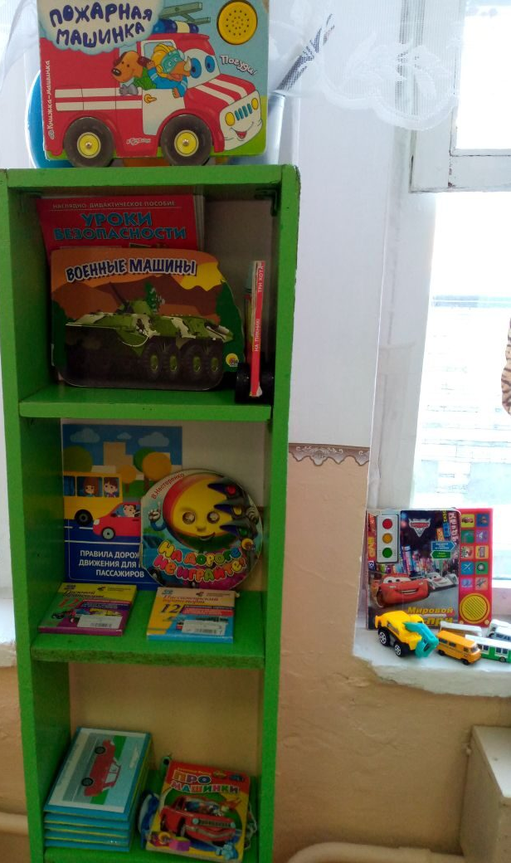
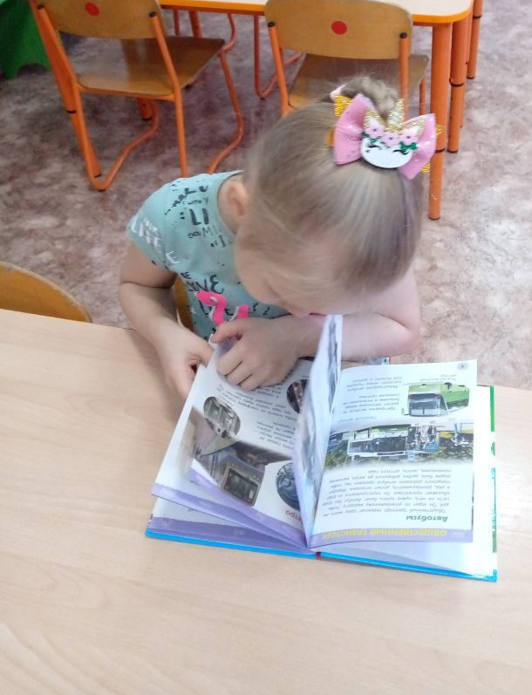
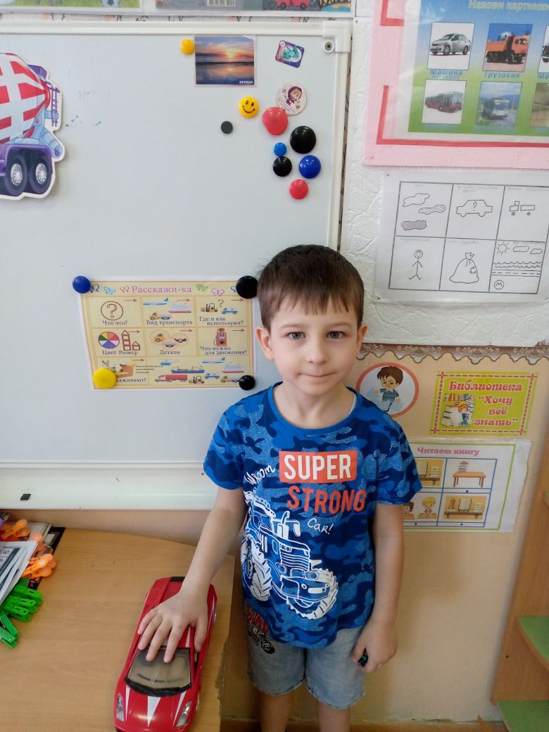
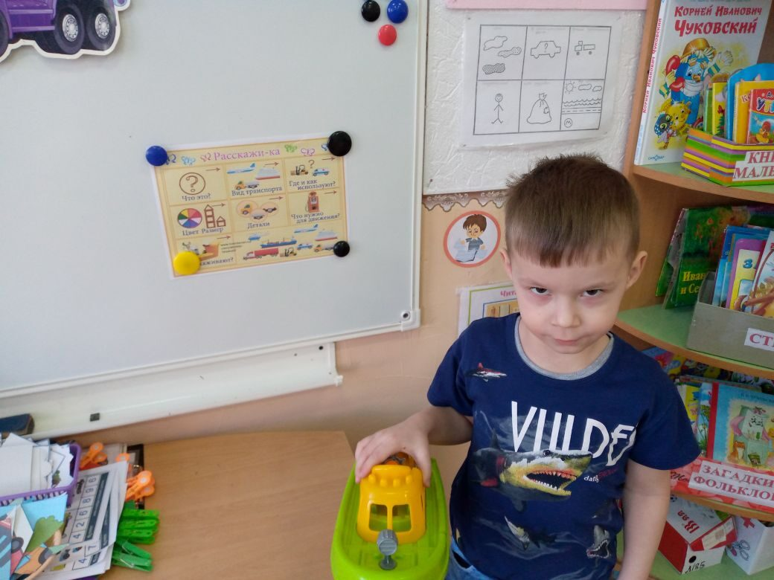
Центр
грамоты и письма

Slide 12
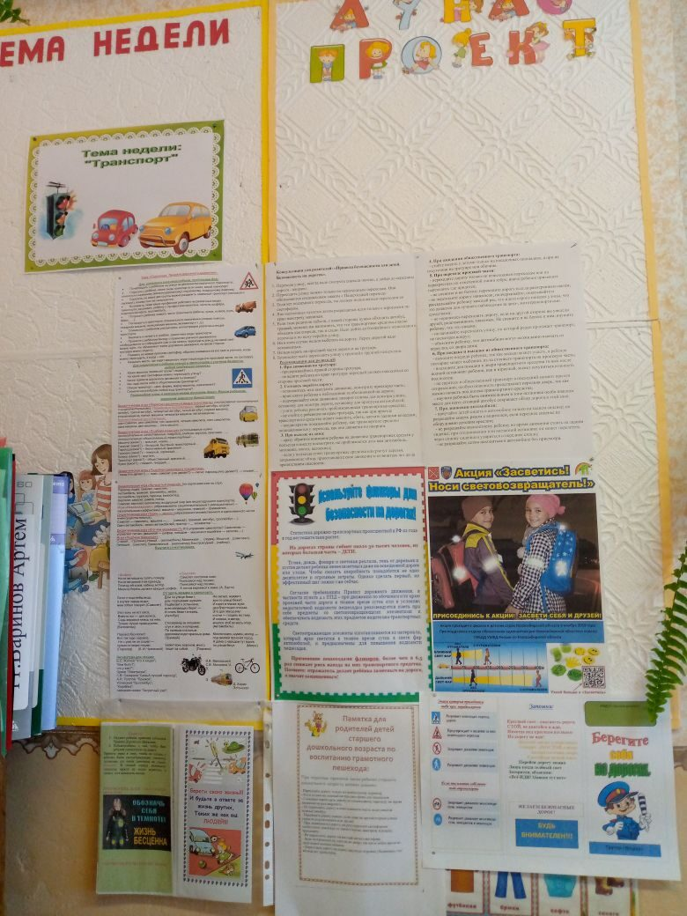
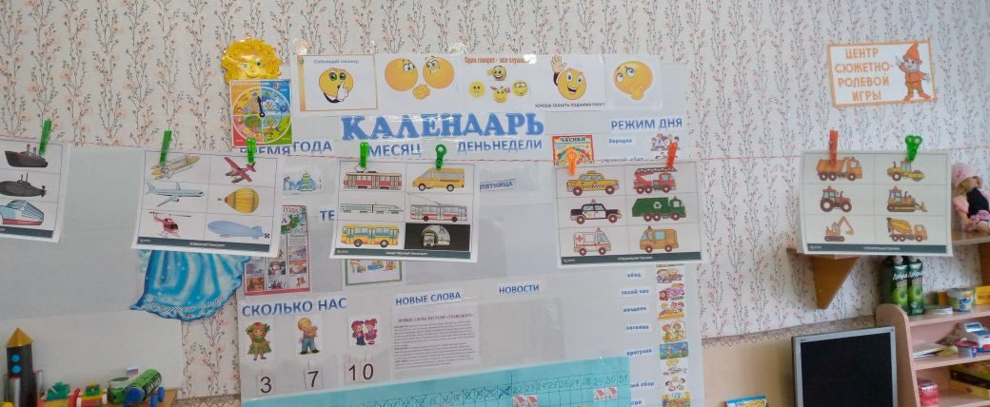
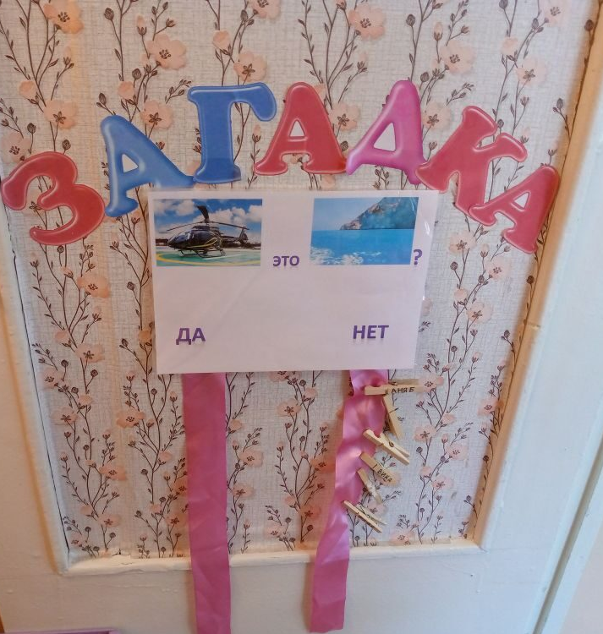
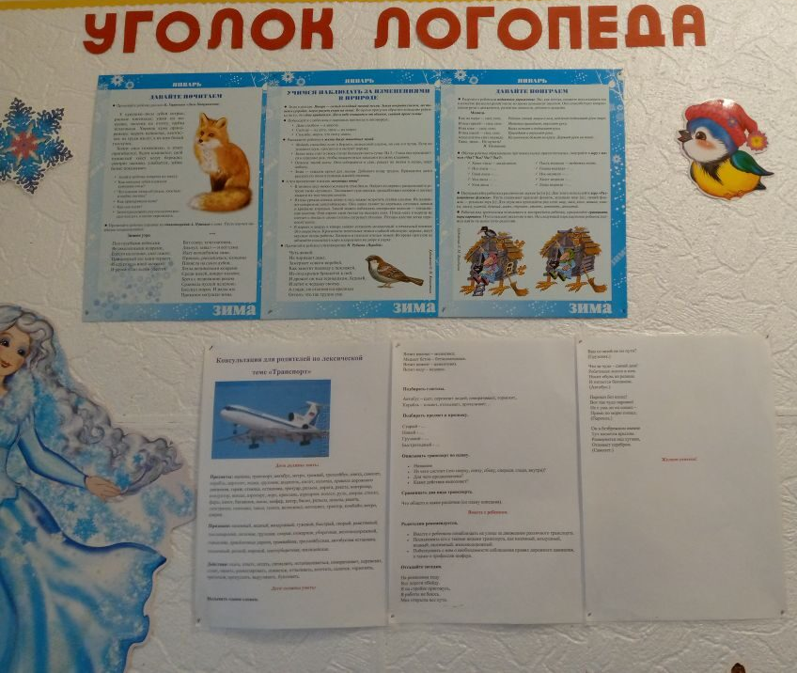
Технология «Загадка», информация для родителей,
третье пространство

Slide 13
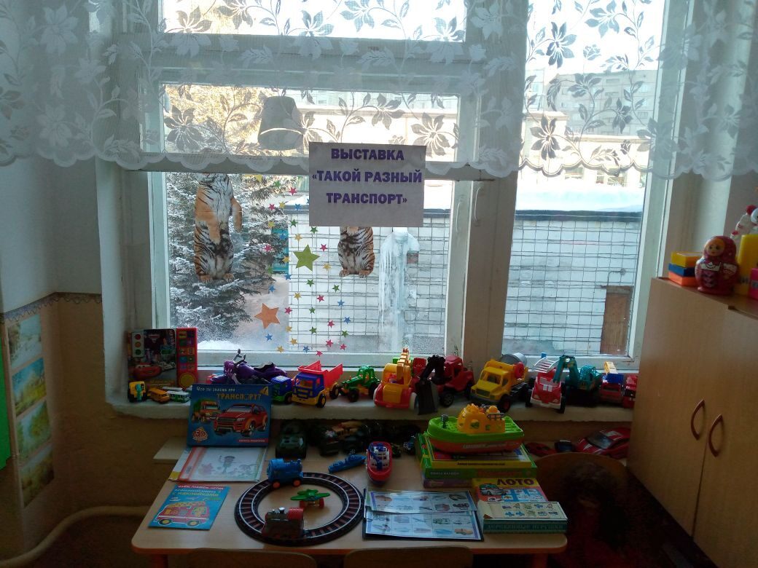
ИТОГИ ПРОЕКТА

Slide 14
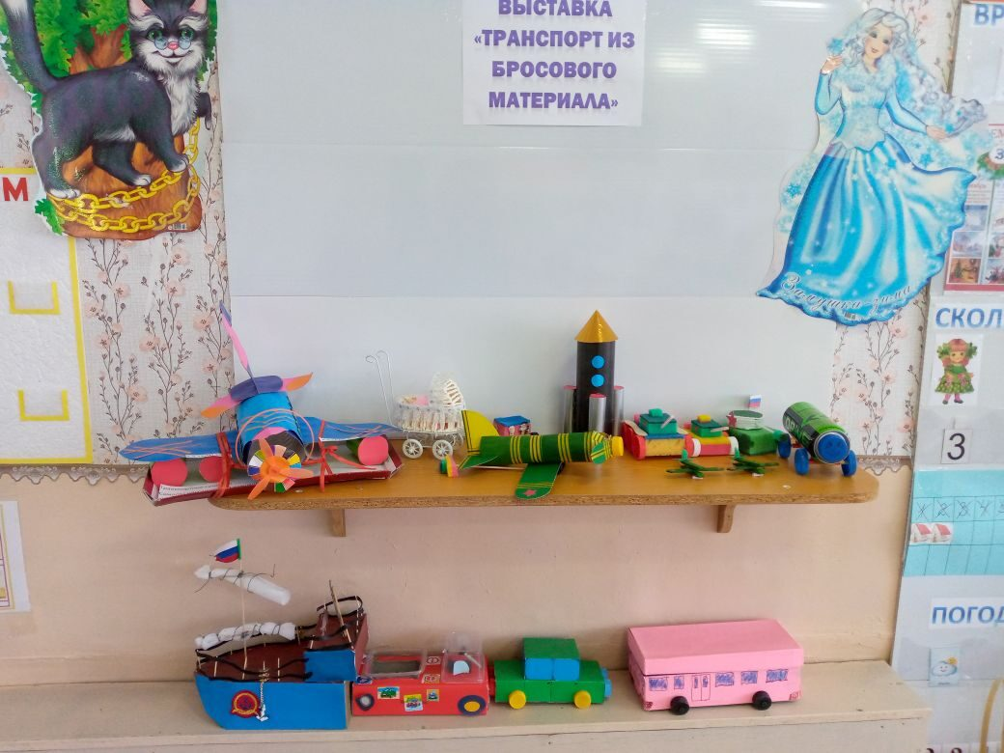

Slide 15
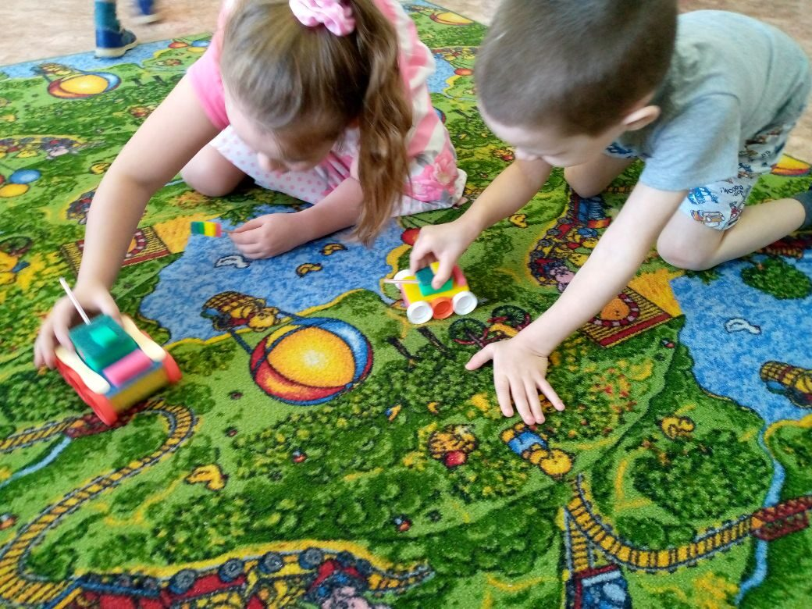
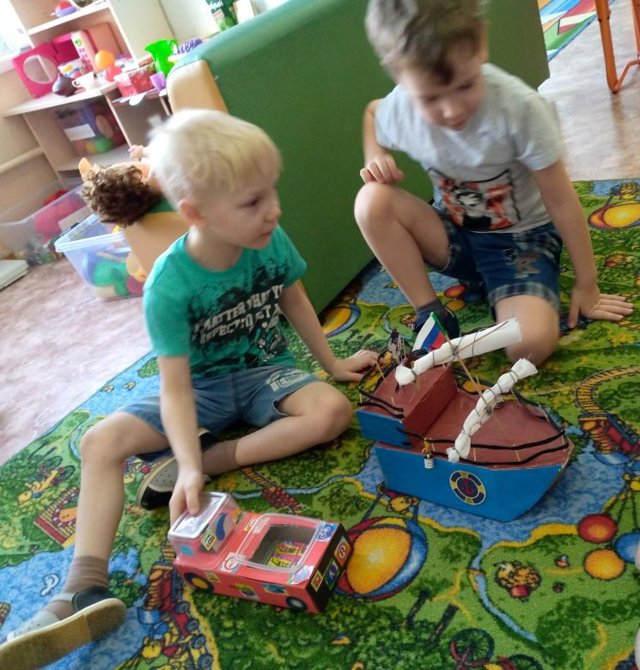
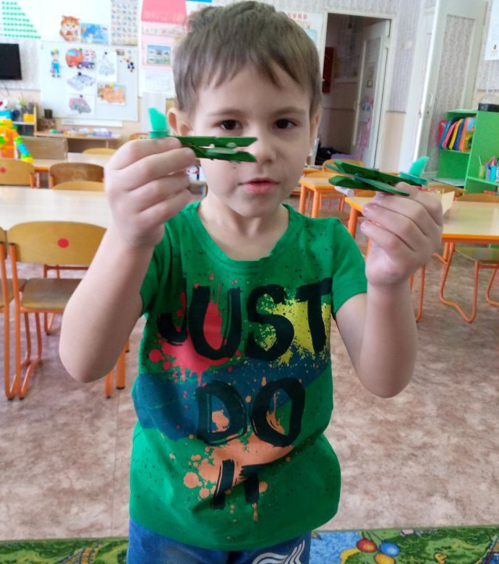

Slide 16
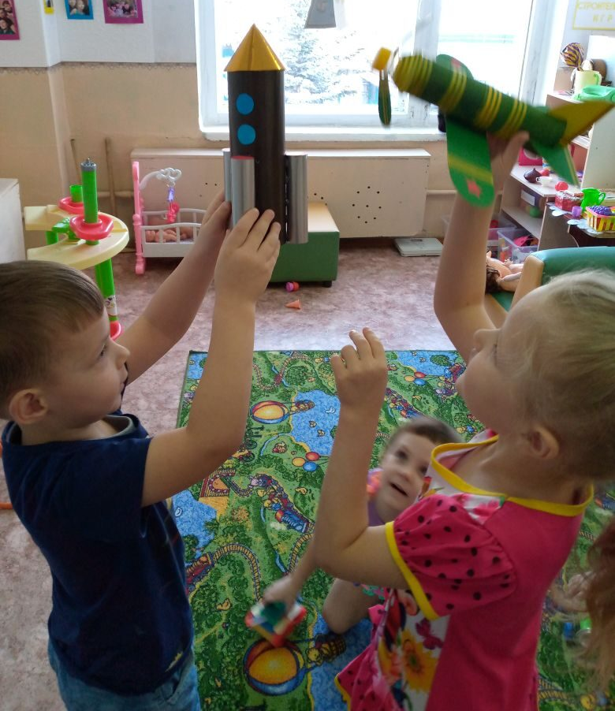
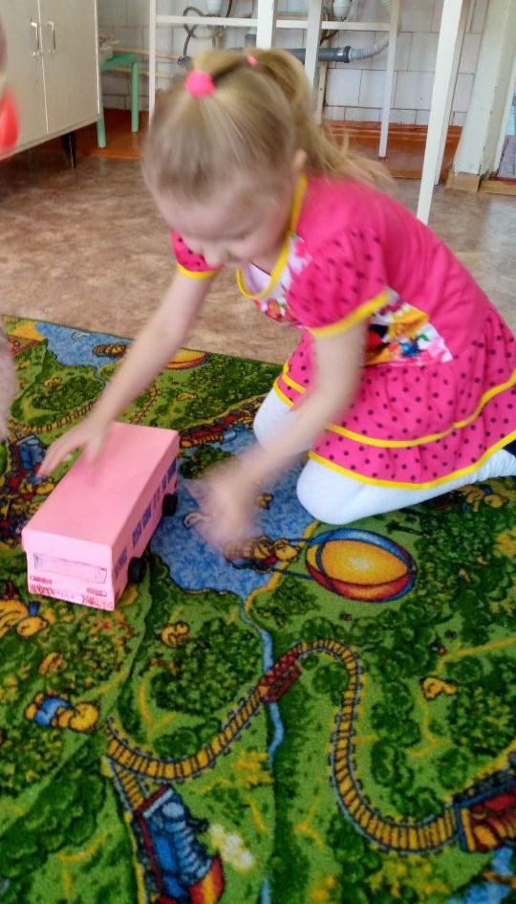
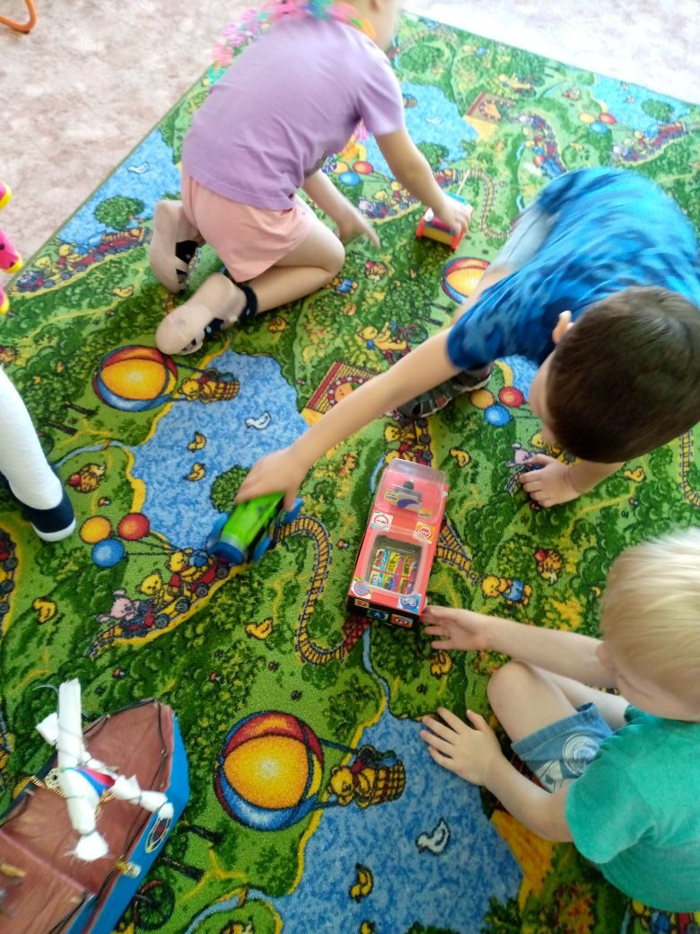

Slide 17
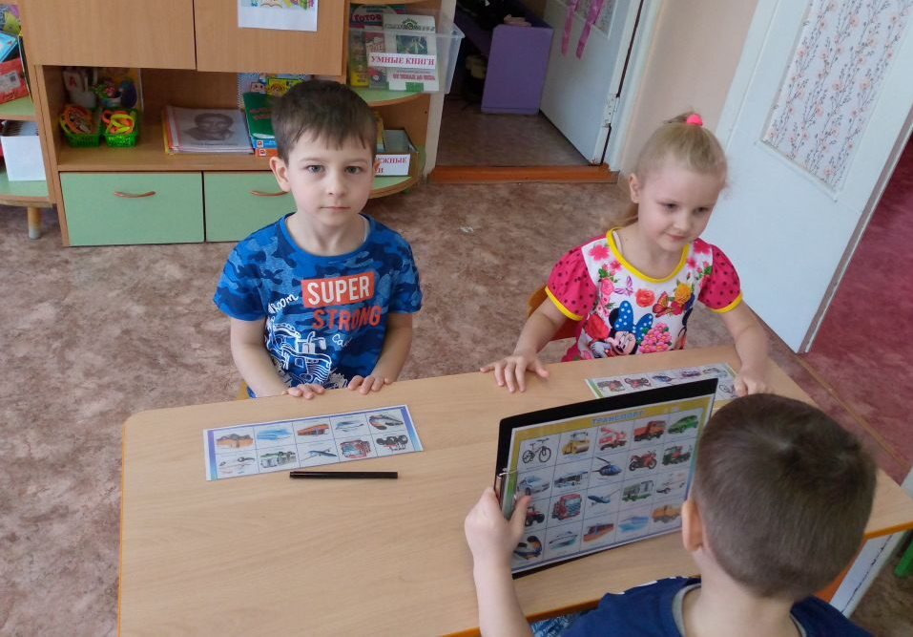
Игра «Вызываю на связь»

